Slide 1
Металлургический комплекс России.9 класс. Выполнила : Ковальцова Татьяна Владимировна , учитель географии МБОУ «Новоборисовская СОШ имени Сырового А.В.»

Slide 2
Цели: Изучить структуру и значение металлургии. Познакомить с особенностями черной металлургии и проблемами металлургии. Дать определение понятиям «комбинат», «металлургическая база», дать характеристику металлургических баз.

Slide 3
Устный опрос: -В чем преимущества ГЭС? -Каково влияние на окружающую среду электроэнергетики? -Назовите наиболее «грязные» и «чистые» электростанции. Как можно уменьшить отрицательное влияние на окружающую среду ТЭС, ГЭС, АЭС? -Определите районы страны, где производство экологически чистой энергии наиболее перспективно

Slide 4
Металлургический комплекс 1. Черная металлургия 2.Цветная металлургия.

Slide 5
Черная металлургия. 90% производимого металла составляет черный металл – сталь.
Технологическая цепочка производства черной металлургии выглядит следующим образом:
Добыча железной руды
(в карьерах)
Обогащение руды
( на ГОКах – горно-обогатительные комбинаты)
плавка чугуна
(в доменных печах)
Производство стали
(в сталеплавильных печах)
Производство проката
(в прокатном цехе на прокатных станах – листы, рельсы, уголки, трубы и др.)
Собственно основа черной металлургии – это 3 цеха (производства). Если все три производства присутствуют на предприятии, то это завод полного цикла.
Доменный цех сталеплавильный цех прокатный цех
- основная часть металла производится на металлургических комбинатах.
Запись в тетрадь: Комбинат – это предприятия, на которых кроме металлургического производства имеются производства других отраслей, связанных с основным технологически и химически.

Slide 6
Факторы размещения предприятий черной металлургии -Где же строят металлургические заводы? На размещение металлургических предприятий влияют сырьевой, топливный, потребительский, водный, транспортный и экологический факторы. 1. Металлургические заводы полного цикла размещают у сырья и у топлива или на потоках руды (сырья) и топлива. 2. Предельные заводы и заводы малой металлургии ориентируются на металлолом (отходы машиностроительных заводов), поэтому размещаются в крупных городах, ориентируясь на потребителя. 3. Металлургический завод – это ещё и водоемкое предприятие, поэтому строится у крупной реки, озера или пруда. 4. Металлургия – «грязная» отрасль, поэтому нельзя строить несколько металлургических заводов в одном городе. Нельзя превышать «экологический потолок», это пагубно отразится на здоровье населения. 5. Металлургический завод не может работать без железной дороги, так как потоки сырья, топлива очень огромные.

Slide 7
- Скопления металлургических заводов, использующих общую рудную или топливную базу, и производящие основной металл страны, называют металлургической базой. В России 3 основные металлургические базы: 1. Уральская. 2. Центральная. 3. Сибирская.

Slide 8
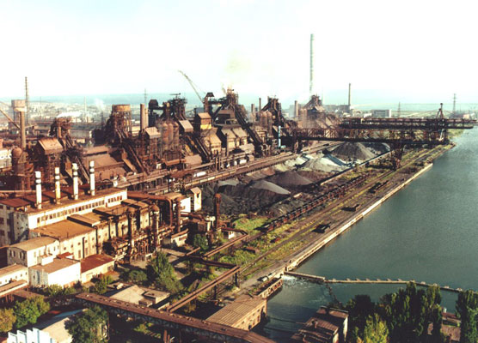
Металлургический комбинат

Slide 9
Цветная металлургия. Цветные металлы Тяжелые легкие благородные редкоземельные Медь алюминий золото цирконий Цинк магний платина селен Свинец титан серебро германий Олово и др Никель Технологическая цепочка производства цветной металлургии выглядит следующим образом: Добыча руды ГОК (обогащение) плавка черного металла Плавка рафинированного (чистого) металла прокат

Slide 10
Тяжелые цветные металлы - Тяжелые металлы в руде содержатся в очень малом количестве. (Демонстрация образцов руды) Железа в руде от 25% до 45% Меди в руде - 1 -2% Олова в руде менее 1% Например, для получения 1т меди требуется более 100т медной руды, из которых 99т – пустая порода. Для производства олова необходимо более 300т руды. -Где сформирована основная металлургическая база тяжелых цветных металлов? - Назовите центры плавки меди, цинка, олова, никеля.

Slide 11
Легкие цветные металлы Легкие цветные металлы (алюминий, титан, магний) -производят у источника дешевой энергии, то есть у каких электростанций размещаются алюминиевые заводы (у ГЭС). - Где в России плавится большая часть алюминия?

Slide 12
Благородные цветные металлы Определите основные районы добычи золота в России и сделайте вывод: 1-е место – Магаданская обл. (29т в год) 2-е место - Красноярский край (18т в год) 3-е место-Якутия (13 т) 4-е место – Иркутска обл. (12 т)

Slide 13
Проблемы и перспективы цветной металлургии: 1.проблемы: Истощение месторождений медных, аллюминевых руд. Отсутствие крупных месторождений марганцевых, хромитовых, титановых и других руд. Производство черных металлов в России, начиная с 1990 г., сократилось на 50% Низкое качество чугуна и стали (из-за того, что большая часть заводов работает на старом оборудовании и старых технологиях). Дороговизна российского металла (цены выше мировых на 20%-40%). Одна из причин этого – монополия заводов-гигантов. Экологическая проблема (металлургия – грязная отрасль). 2. перспективы: Развитие дальневосточной металлургической базы ( например, проекта завода Нерюнгри) Применение новых технологий добычи руды, позволяющих меньше загрязнять окружающую среду. Разработаны гео- и биотехнологии добычи руды, которые позволяют сохранять ландшафты. Одно из перспективных направлений в металлургии (особенно в черной металлургии) - это создание автоматизированных мини- заводов, которые работают на металлоломе, меньше загрязняют окружающую среду. Использование вторсырья (металлолом), переплавка которого эффективна. Так, при плавке 1 т металлолома экономится 4 т железной руды, 530т медной руды. Загрязнения атмосферы сокращаются в 7 раз, количество отходов снизится в 16 раз.

Slide 14
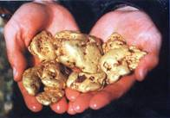
Цветная металлургия

